Slide 1
Σχολή Α.Σ.ΠΑΙ.Τ.Ε.
Πρόγραμμα: ΕΠΠΑΙΚ
Τμήμα : Β2
Είδος διδασκαλίας: Διδασκαλία
Τίτλος ενότητας: Αειφορική υδατική διαχείριση
Όνομα φοιτήτριας: Μαρία Παπαδοπούλου
13-1-2015

Slide 3
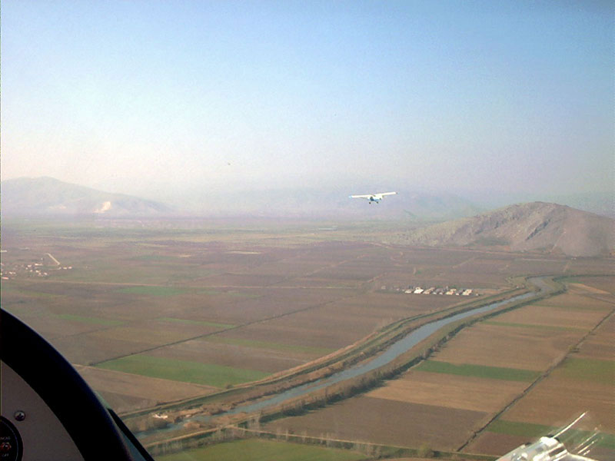

Slide 4
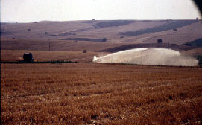
Πηγή: Το νερό και η αειφορική του διαχείριση, Εκπ/κό υλικό ΚΠΕ Κορδελιού (slides)

Slide 5
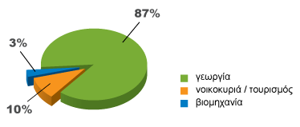
Η κατανάλωση του νερού

Slide 6
Ορισμός της έννοιας αειφορίας
Ο όρος «αειφόρος» αναφέρεται για πρώτη φορά από τον Σοφοκλή και δηλώνει τον «αειθαλή», εκείνον που είναι πάντα ζωντανός κι ακμαίος.
Η ορολογία της αειφορίας πρωτοδιατυπώθηκε το 1987 και το βασικό της περιεχόμενο διαμορφώθηκε και ορίστηκε σε μελέτη της «Παγκόσμιας Επιτροπής για το Περιβάλλον και την Ανάπτυξη» με τον τίτλο «Το Κοινό μας Μέλλον».
όρισε ως «αειφόρο ανάπτυξη αυτή που ικανοποιεί τις παρούσες ανθρώπινες ανάγκες, χωρίς να υπονομεύει ή να μειώνει την δυνατότητα των μελλοντικών γενεών να καλύπτουν τις δικές τους».
Συμπληρωματικός του παραπάνω ορισμού είναι εκείνος της «Διεθνούς Ένωσης για την Προστασία της Φύσης» του «Περιβαλλοντικού Προγράμματος των Ηνωμένων Εθνών» και του «Παγκοσμίου Ταμείου για τη Φύση»: «Η ανάπτυξη είναι αειφόρος όταν βελτιώνει την ποιότητα ζωής στο πλαίσιο των ορίων που θέτει η φέρουσα ικανότητα των οικοσυστημάτων που υποστηρίζουν τη ζωή».
Καθίσταται προφανές ότι ο πρώτος ορισμός αναδεικνύει την αναγκαιότητα της αλληλεγγύης και υπευθυνότητας μεταξύ των γενεών, ενώ ο δεύτερος την περιβαλλοντική διάσταση του ζητήματος.

Slide 7
Αειφορική Χρήση του Νερού στη Γεωργία
Εφαρμογή ορθής αρδευτικής πρακτικής
Εφαρμογή ορθής διαχείρισης του εδάφους
Εφαρμογή ορθής διαχείρισης της καλλιέργειας
Ανάκτηση και επαναχρησιμοποίηση των υποβαθμισμένων νερών
Διαχείριση της ποιότητας του νερού
Ενημέρωση, εκπαίδευση, επιμόρφωση όλων των εμπλεκομένων, κυρίως βέβαια των χρηστών, δηλαδή των αγροτών

Slide 8
Οδηγία 91/676/ΕΟΚ
Η Οδηγία 91/676/ΕΟΚ «για την προστασία των υδάτων από τη νιτρορύπανση γεωργικής προέλευσης»
Η οδηγία αποβλέπει στη μείωση της ρύπανσης των υδάτων που προκαλείτε από νιτρικά ιόντα. Στην οδηγία αναφέρετε ότι η αύξηση της ρύπανσης με νιτρικά ιόντα προέρχεται κυρίως από τη διασπορά και έκπλυση των ζωικών λυμάτων (π.χ. κοπριά) καθώς και από την υπερβολική χρήση λιπασμάτων

Slide 9
Κανόνες ορθής γεωργικής πρακτικής
Να εφαρμόζουν τα αζωτούχα λιπάσματα σε δόσεις ανάλογα με το βλαστικό στάδιο των φυτών.
Να μην κάνουν εφαρμογή λιπασμάτων σε απόσταση μικρότερη των 5 μέτρων από όχθες ποταμών και λιμνών και 0,5 μέτρων από κανάλια άρδευσης, στράγγισης, πηγάδια, γεωτρήσεις.
Να μη γίνεται διασπορά του λιπάσματος όταν πνέει ισχυρός άνεμος και να χρησιμοποιούνται και να συντηρούνται σωστά οι λιπασματοδιανομείς.

Slide 10
Κανόνες ορθής γεωργικής πρακτικής
Κατά την εφαρμογή των αζωτούχων λιπασμάτων να τηρούν με ιδιαίτερη προσοχή τους κανόνες που αναγράφονται στην συσκευασία και να δίνουν ιδιαίτερη προσοχή στην αποφυγή χρήσης ή διασποράς των λιπασμάτων σε τοποθεσίες, όπου ο κίνδυνος επιφανειακής απορροής είναι μεγάλος και ιδιαίτερα σε εδάφη που δεν στραγγίζουν επαρκώς, ή/και εδάφη με κλίση.
Κατά τη συσκευασία, μεταφορά και αποθήκευση να λαμβάνονται μέτρα (ειδικά στα υγρής μορφής λιπάσματα) για τη διασφάλιση, από τον κίνδυνο διαρροής.
Να μην εγκαταλείπουν στον τόπο εφαρμογής ή σε άλλο πλην αυτού που ορίζεται τα υλικά και μέσα συσκευασίας των λιπασμάτων.

Slide 12
Βιβλιογραφία – Βοηθήματα:
Καλτσίκης Π., Γκούφα Μ., Λώλος Γ., Σαιτάνης Κ., Περιβάλλον και Γεωργία, 1ος κύκλος, Ειδικότητα: Περιβάλλοντος και Αγροτουρισμού, Παιδαγωγικό Ινστιτούτο, Οργανισμός Εκδόσεων Διδακτικών Βιβλίων, Αθήνα.
Αγγελίδης Ζ., Αθανασίου Χ., Υφαντής Γ., Νερό, Αειφορική Διαχείριση και Περιβάλλον, Υπουργείο Παιδείας , Κέντρο Περιβαλλοντικής Εκπαίδευσης Ελευθερίου Κορδελιού, Θεσσαλονίκη 2009.
Ιστοσελίδες: http://www.kpe.gr http://www.ministryofjustice.gr/site/kodikes

